Slide 1
ECONOMIA
A CRISE ECONÔMICA DE 2015
Renata Moura Sena

Slide 2
ECONOMIA
PIB
Desemprego
Inflação
Determinantes do PIB
Política Fiscal
Política Monetária
Política Cambial
Desenvolvimento Econômico

Slide 3
PIB – Produto Interno Bruto
em US$ bilhões
Fonte: WORLD BANK, 2015

Slide 4
PIB – Produto Interno Bruto
em US$ bilhões
Fonte: IBGE; WORLD BANK, 2015

Slide 5
demissões
Pessoas
Empregos Formais
Fonte: IPEADATA, 2015

Slide 6
Taxa de DESEMPREGO
em %
Fonte: IBGE, 2015

Slide 7
Salário Mínimo
em US$
Salário Mínimo pela PPP
PPP: Preço nos Estados Unidos da mesma cesta de bens que se podia adquirir com um salário mínimo no Brasil, corrigidos pela inflação dos dois países
Fonte: IPEADATA, 2015

Slide 8
RENDA MÉDIA REAL
em R$ de Out/14
Renda Média por Pessoa Ocupada
Fonte: IPEADATA, 2015

Slide 9
INFLAÇÃO
Preços ao Consumidor
% anual
Fonte: WORLD BANK, 2015

Slide 10
INFLAÇÃO
IPCA
% anual
2015 – Até Setembro
Fonte: IPEADATA, 2015

Slide 11
Determinantes - investimentos
% PIB
Fonte: WORLD BANK, 2015

Slide 12
Determinantes - investimentos
% PIB
Formação Bruta de Capital
Fonte: WORLD BANK, 2015

Slide 13
Determinantes - investimentos
Índice: ano base 1995 = 100
Investimento Direto Estrangeiro
Fonte: WORLD BANK, 2015

Slide 14
Determinantes - investimentos
Índice: ano base 1995 = 100
Investimento Direto Estrangeiro
Fonte: WORLD BANK, 2015

Slide 15
Determinantes - investimentos
% PIB
Infraestrutura
Fonte: FRISCHTAK, C.; CASTELAR PINHEIRO, A. (orgs);Gargalos e Soluções para Infraestrutura no Brasil; FGV; 2014

Slide 16
Política fiscal
% PIB
Dívida/PIB
*2015: Agosto
Fonte: BCB, 2015

Slide 17
Política monetária
Taxa de Juros Real
%
Fonte: WORLD BANK, 2015

Slide 18
Política monetária
Taxa de Juros Real
%
Fonte: WORLD BANK, 2015

Slide 19
Política monetária
%
SELIC
Fonte: BCB, 2015

Slide 20
Política monetária
%
Prêmio de Risco sobre os Empréstimos
Fonte: WORLD BANK, 2015

Slide 21
Política monetária
%
Prêmio de Risco sobre os Empréstimos
Fonte: WORLD BANK, 2015

Slide 22
Política monetária
Taxa de Spread
%
Fonte: WORLD BANK, 2015

Slide 23
Política monetária
Taxa de Spread
%
Fonte: WORLD BANK, 2015

Slide 24
Política cambial
Taxa de Câmbio
R$/US$
R$
Fonte: BCB, 2015

Slide 25
Política cambial
US$ milhões
Total de Reservas
Fonte: WORLD BANK, 2015

Slide 26
Política cambial
US$ milhões
Total de Reservas
Fonte: WORLD BANK, 2015

Slide 27
desenvolvimento
Crescimento Populacional
%
Fonte: WORLD BANK, 2015

Slide 28
desenvolvimento
Crescimento Populacional
%
Fonte: IBGE; WORLD BANK, 2015

Slide 29
desenvolvimento
PIB per capita
US$
Fonte: WORLD BANK, 2015

Slide 30
desenvolvimento
PIB per capita
US$
Fonte: WORLD BANK, 2015

Slide 31
desenvolvimento
Gasto Total com Saúde
(% PIB)
Fonte: WORLD BANK, 2015

Slide 32
desenvolvimento
Gasto Total com Saúde
(% PIB)
Fonte: WORLD BANK, 2015

Slide 33
desenvolvimento
Gasto Total com Educação
(% PIB)
Fonte: WORLD BANK, 2015

Slide 34
desenvolvimento
Gasto Total com Educação
(% PIB)
Fonte: WORLD BANK, 2015

Slide 35
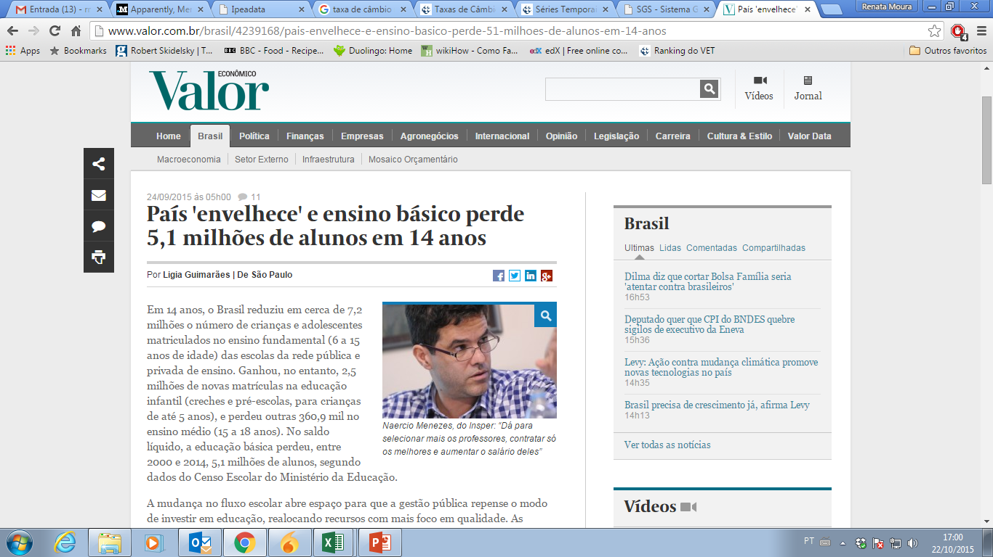

Slide 36
OBRIGADA!
RENATA MOURA SENA
rmourasena@gmail.com

